Slide 1


Slide 2
目录
1. 越南股市综观资料 (3)
2. 查看各股外资限额 (4)
3. 查询企业的金融信息 (6-16)
3.1 企业概况 (6-9)
3.2 企业金融数据 (10-11)
3.3 企业股息历史及事件(12-13)
3.4 企业财务报告表及其他文件(14-16)
4. 查看越南股市新闻（17-19）

Slide 3
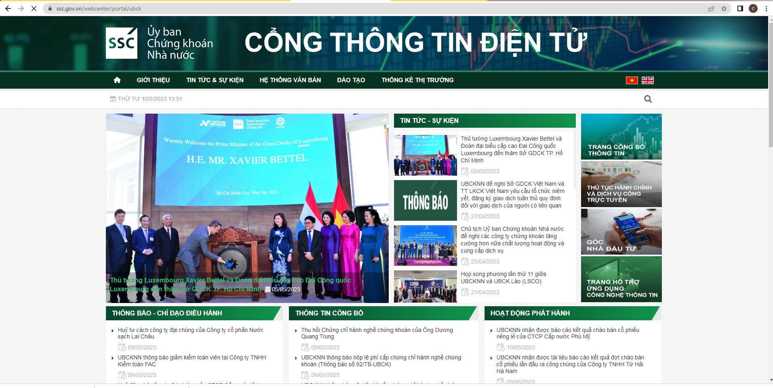
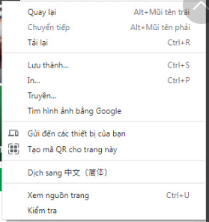
1. 越南股市综观资料
客户需要了解越南交易所信息，越南证券法律，市场数据等即可在谷歌搜索越南证券委员会的官网地址：https://www.ssc.gov.vn/webcenter/portal/ubck
设定英文语言可以点击在此图标或者点鼠标右键，它会显示选项表，客户按中文翻译即可

Slide 4
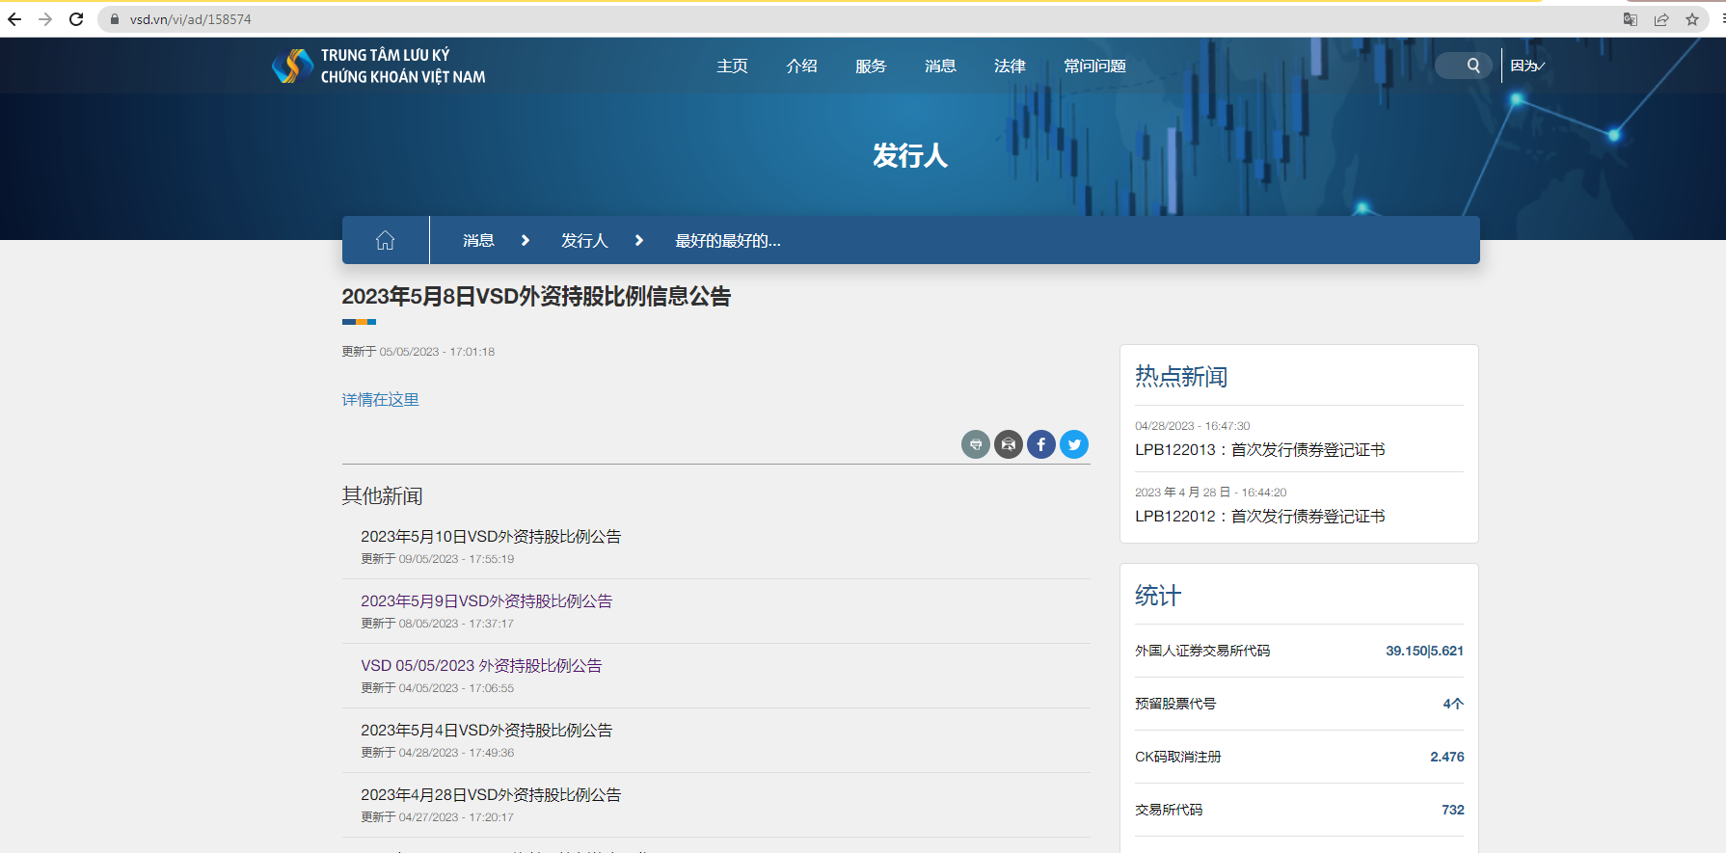
2. 查看各股外资限额
客户需要了解越南的外资限额资料可以在谷歌搜索越南存管中心的官网地址： https://vsd.vn/vi/ad/158574
点击在此以详细查看越南的外资限额资料
客户需要找其他的新闻

Slide 5
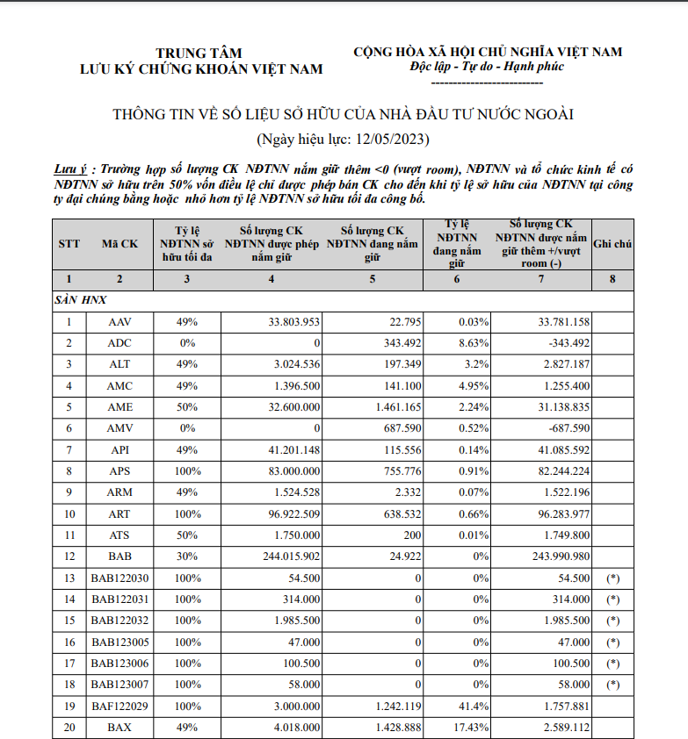
2. 查看各股外资限额
股票代码
外资持股最多的比例
外国投资者可持股的数量
外国投资者正在持股的数量
外国投资者正在持股的比例
点击在此之后它会显示外资限额的表格， 每天收盘后，越南存管中心会公布外资持股比例。
外国投资者可更加持股的数量

Slide 6
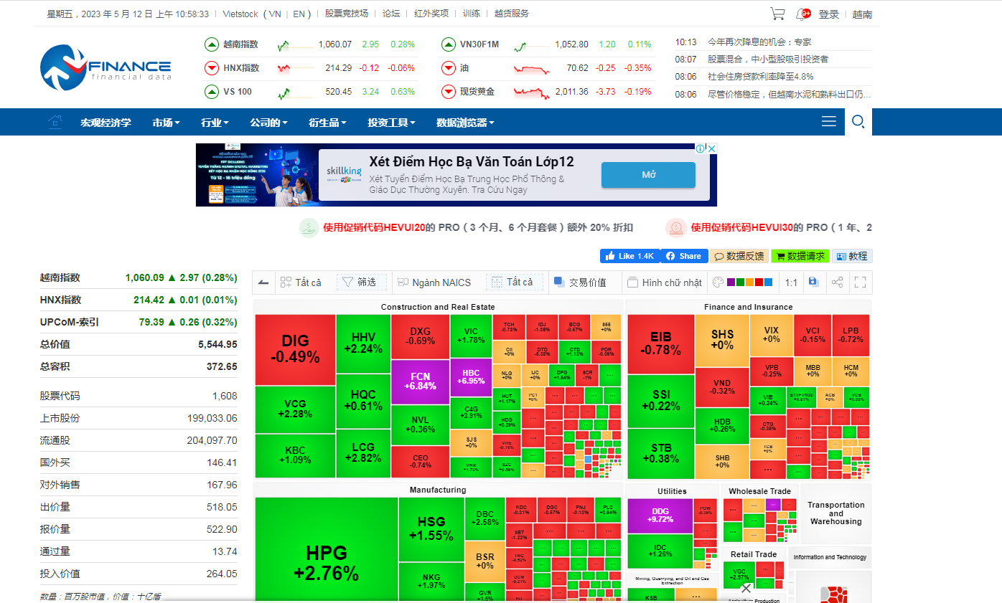
3.查询企业的金融信息
3.1 企业概况
客户需要寻找越南的企业财务报告可以搜索在https://finance.vietstock.vn/官网地址
1
选择图标来寻找企业的股票代码

Slide 7
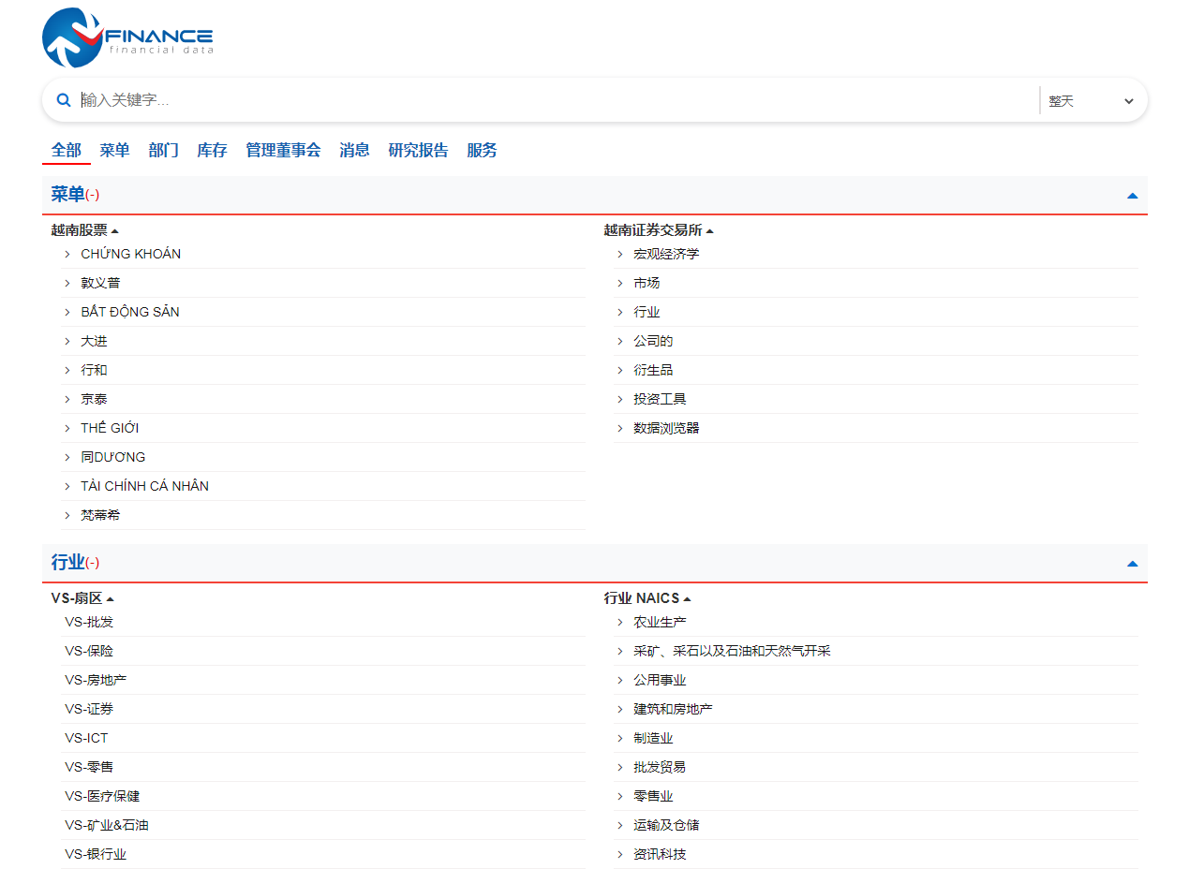
3.查询企业的金融信息
3.1 企业概况
2
输入企业的股票代码

Slide 8
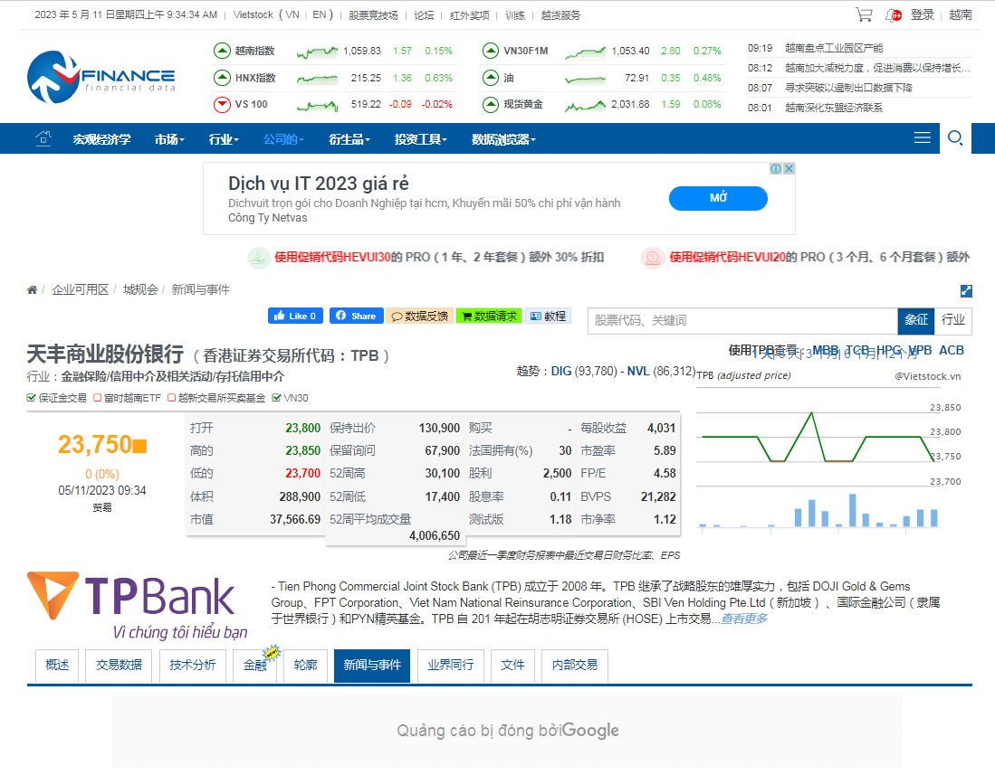
3.查询企业的金融信息
3.1 企业概况
输入此企业的股票代码
企业的股票价格以及各指标
企业的信息
企业金融信息

Slide 9
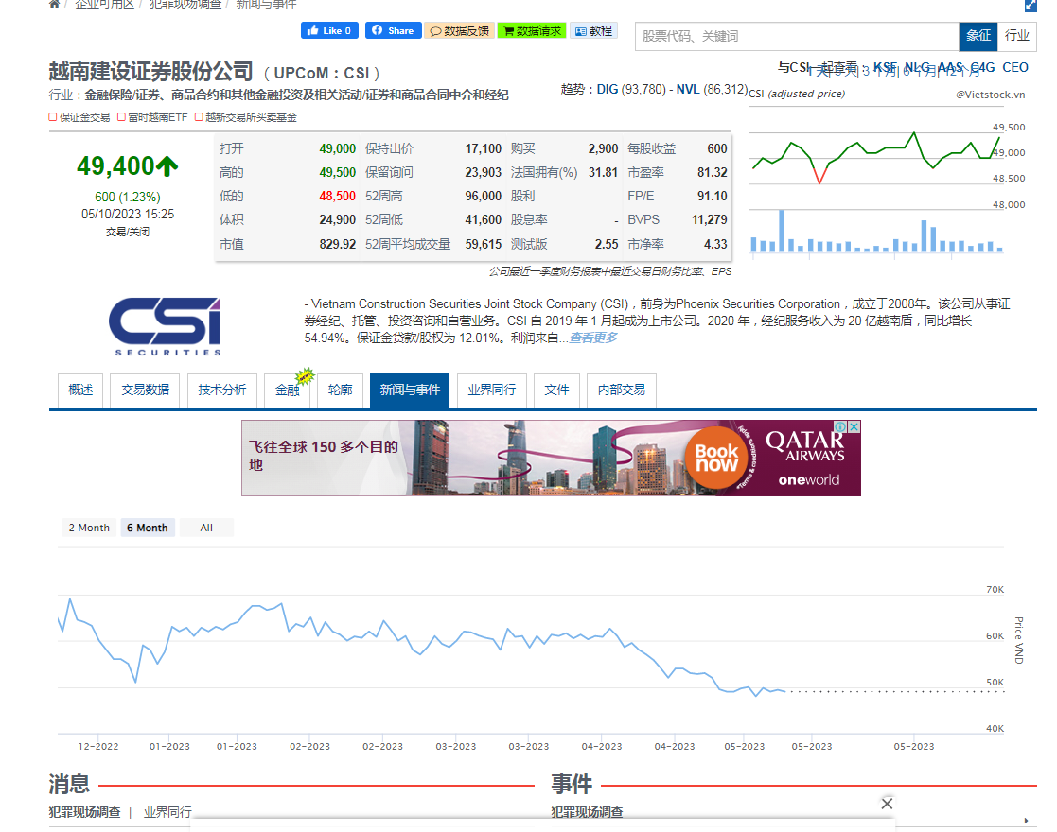
3.查询企业的金融信息
3.1 企业概况
1
输入此企业的股票代码
2
选择轮廓

Slide 10
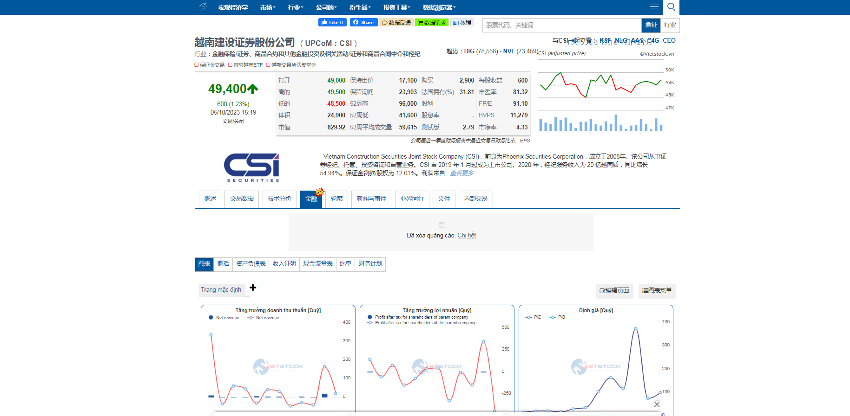
3.查询企业的金融信息
3.2 查询企业的金融
1
输入此企业的股票代码
2
选择金融

Slide 11
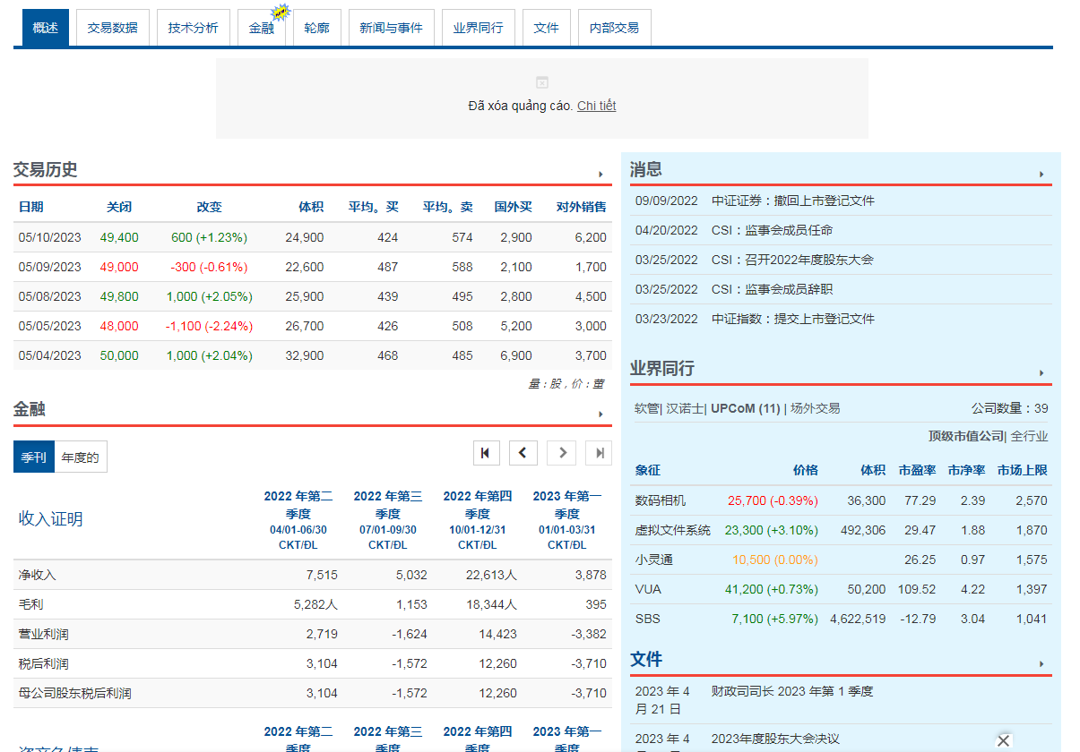
3.查询企业的金融信息
3.2 企业金融数据
查看股票交易历史
查询股票的消息，股息信息
查询股票各金融指数
同行对比

Slide 12
3.查询企业的金融信息
3.3 企业股息历史及事件
1
输入此企业的股票代码
2
选择新闻与事件

Slide 13
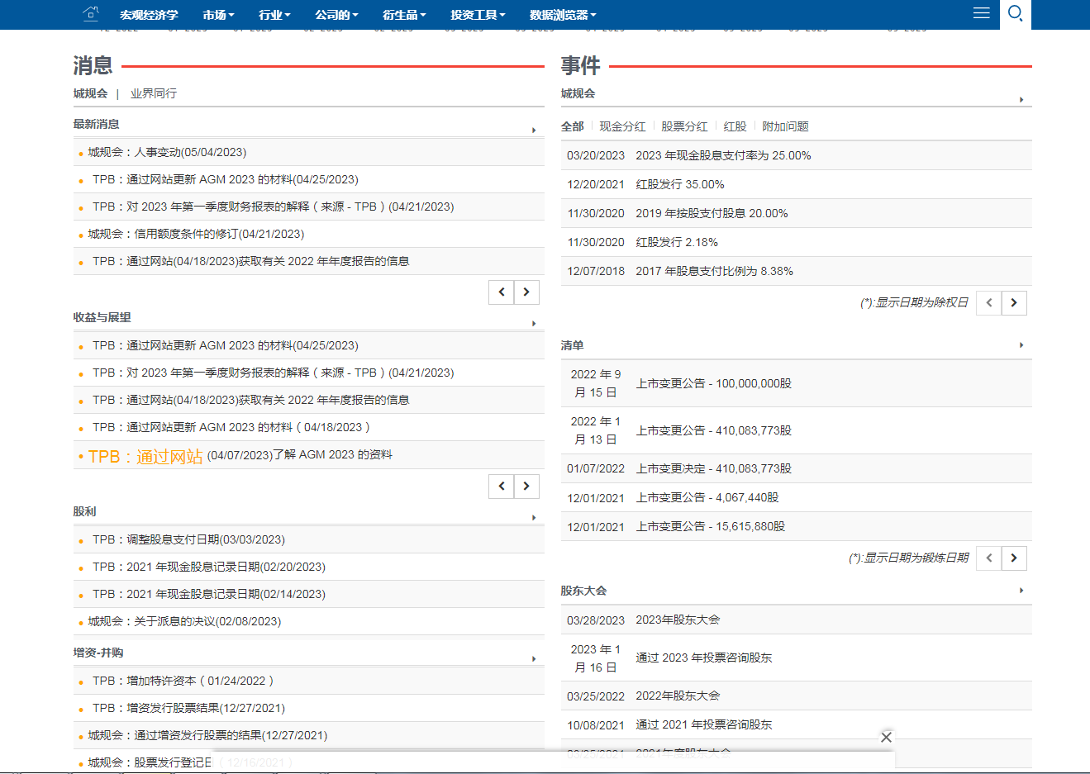
3.查询企业的金融信息
3.3 企业股息历史及事件
企业的股息支付信息和新闻

Slide 14
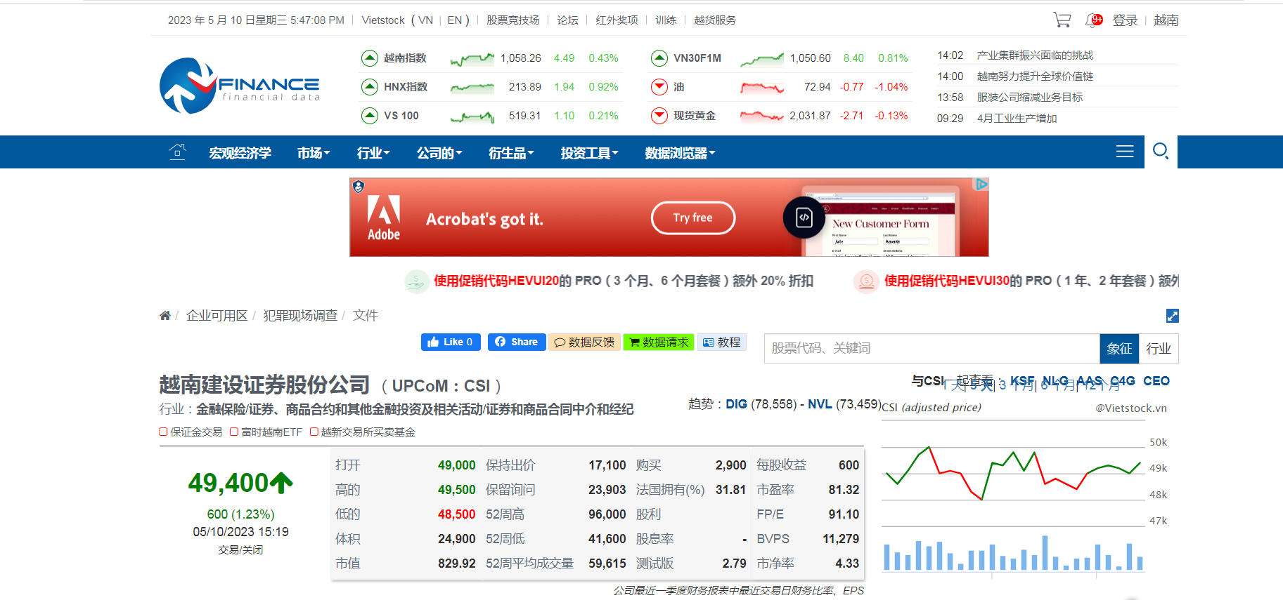
3.查询企业的金融信息
3.4 企业财务报告表及其他文件
第一步：输入此企业的股票代码，点鼠标右键，它会显示选项表，客户按中文翻译即可翻译成中文
1

Slide 15
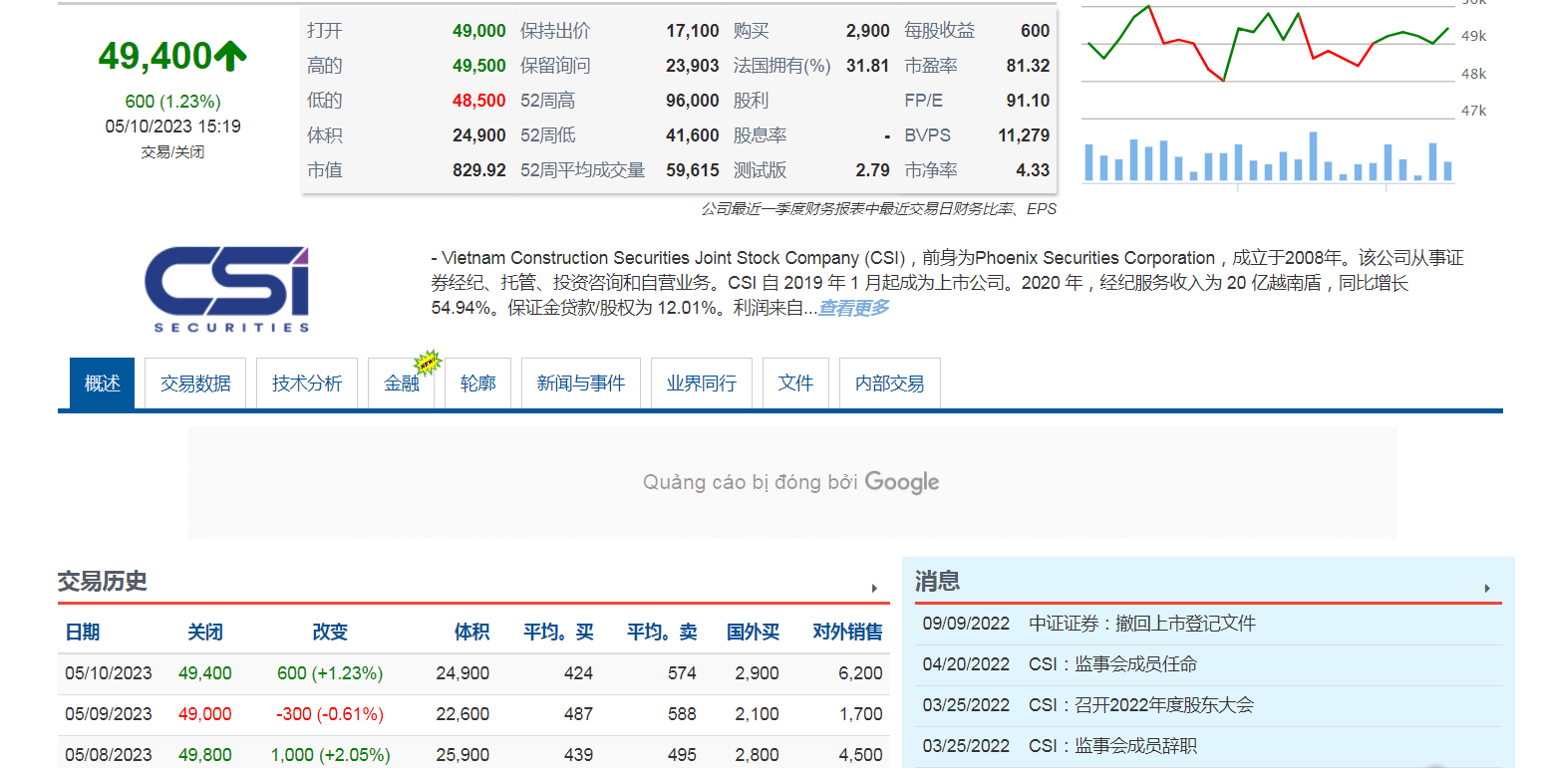
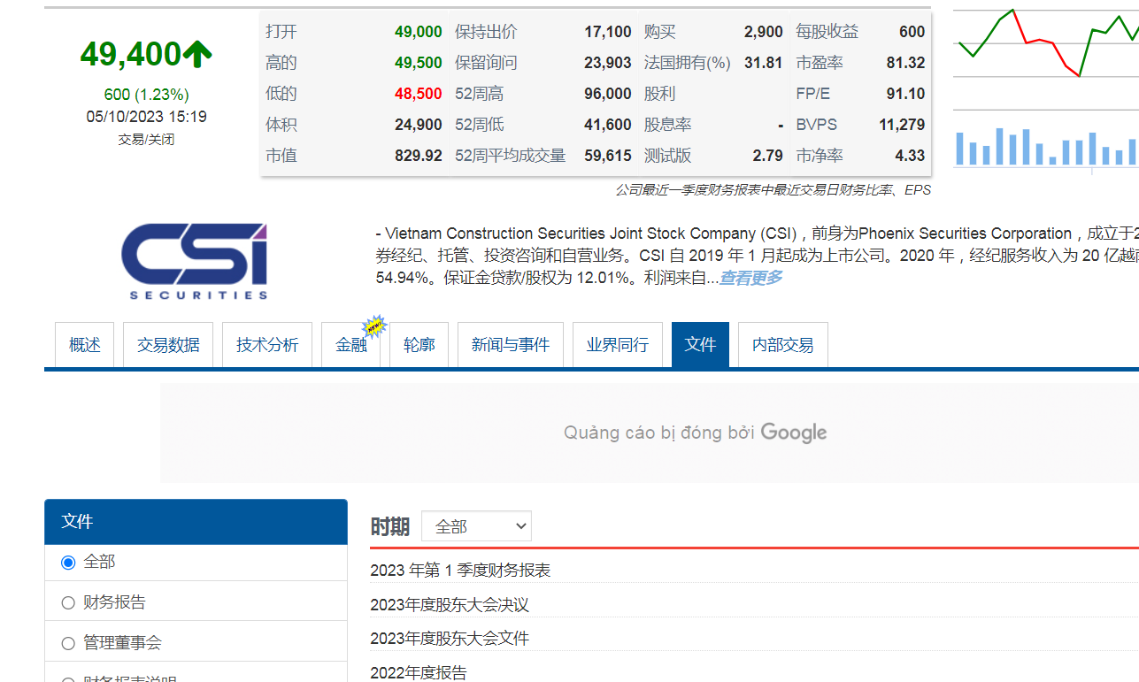
3.查询企业的金融信息
3.4 企业财务报告表及其他文件
第二步：输入企业的股票代码以后，点击在文件然后选择所需要的报告
2
选择文件
3

Slide 16
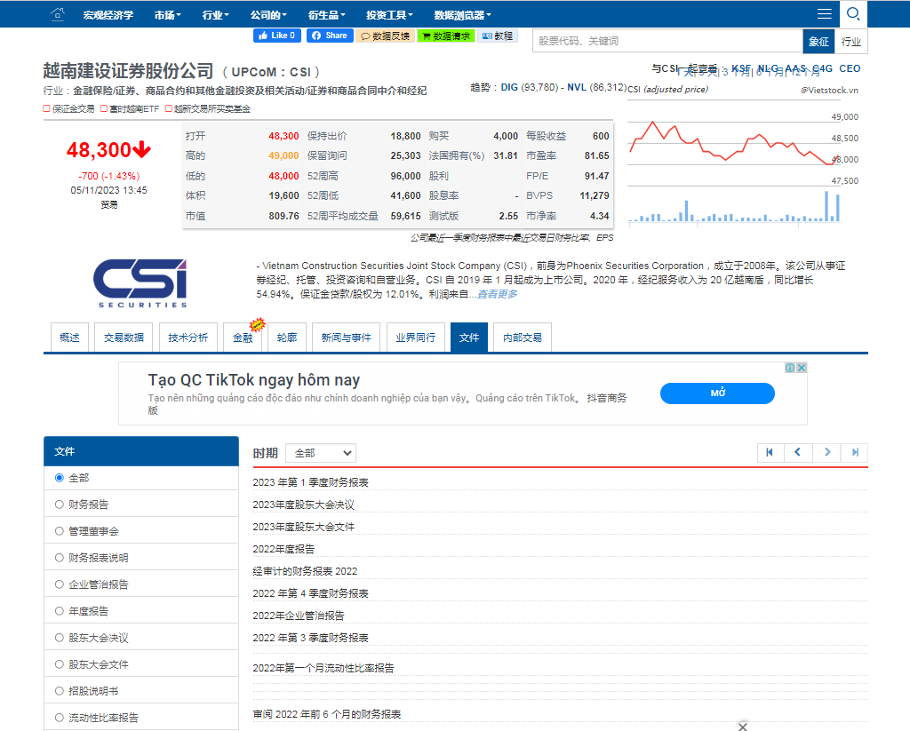
3.查询企业的金融信息
3.4 企业财务报告表及其他文件
1
输入此企业的股票代码
2
选择文件
3
企业相关的文件

Slide 17
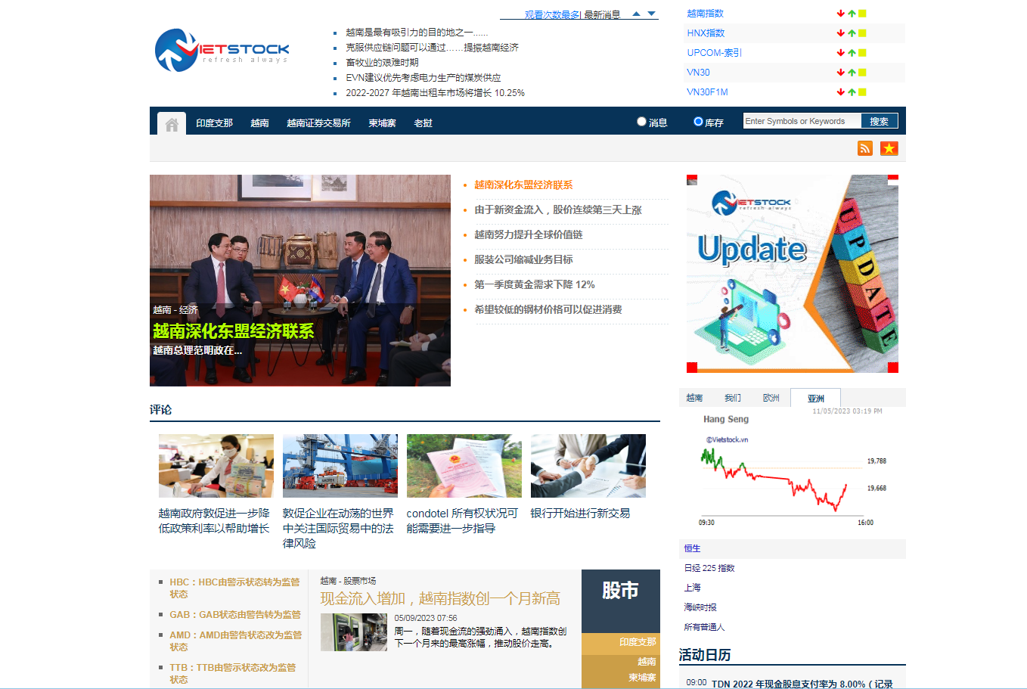
4.查看越南股市新闻
客户可以参考其他的金融官网查询企业信息：https://en.vietstock.vn/

Slide 18
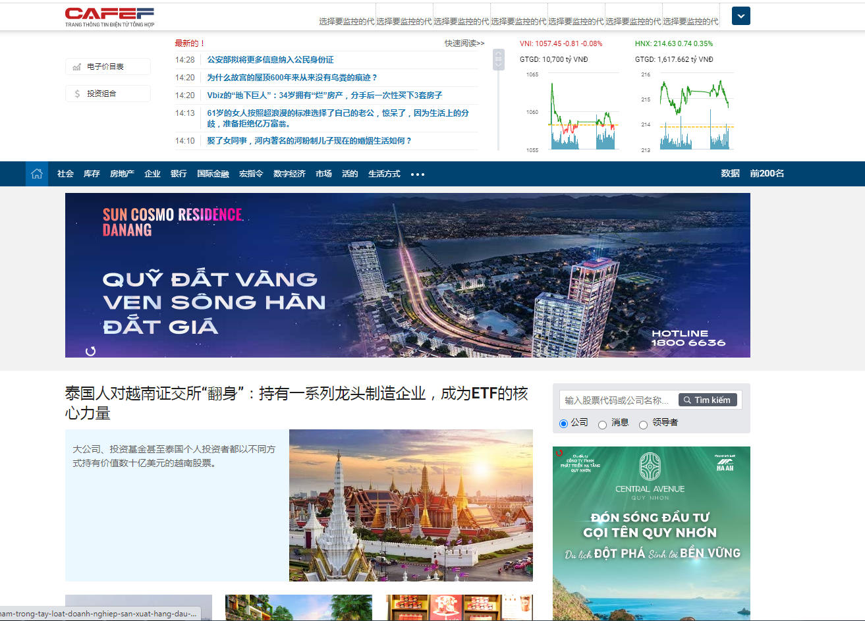
4.查看越南股市新闻
客户可以参考其他的金融官网查询企业信息：https://cafef.vn/

Slide 19
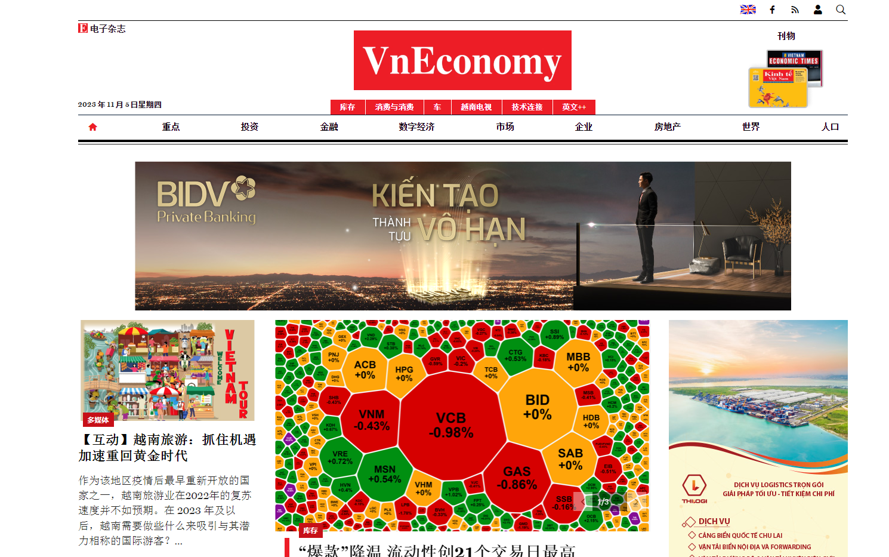
4.查看越南股市新闻
客户可以参考其他的金融官网查询企业信息：https://vneconomy.vn

Slide 20
越南建设证券股份中部
公司新地址：河内市，栋多郡，浪上坊，阮志清路54A号，TNR 大楼 11层电话号码：+84 24 3926 0099 | 传真: +84 24 3926 3411
Email/邮箱：online@vncsi.com.vn
Wechat/微信: yuenancsikefu
胡志明分公司地址：胡志明市第一郡阮太平坊阮公着街180-192号, TNR大楼20层
电话号码：+84 28 3915 1229
Email/邮箱： online@vncsi.com.vn
Wechat/微信: yuenancsikefu

